Slide 1
Título
Aluno 1
Aluno 2
Fábio Medeiros Faria
Análise e Desenvolvimento de Sistemas

Slide 2
INTRODUÇÃO
O objetivo deste aplicativo é aplicar os recursos e ferramentas de tecnologias da informação na construção do aplicativo, no intuito de inovar a gestão de treinos e desenvolvimento físico do usuário.
Motivação:
O que te faz querer ir para academia? O que te impede?
Motivação
Tempo
Resultados demorados
Acompanhamento
Informações no papel
Por que a ChickenShape?
Saúde física e mental

Slide 3
METODOLOGIA
Execução apoiado e Metodolgia Ágil: scrum
Tecnologias utilizadas:
API Backend:
Golang
GraphQL
JSON Web Token (JWT)
Frontend Web:
Next.js
TypeScript
Banco de dados:
Postgres
Ferramentas de desenvolvimento:
Android Studio
Playground GraphQL
Docker compose

Slide 4
RESULTADOS E DISCUSSÃO
O aplicativo ora desenvolvido, apresenta as seguintes funcionalidades:
Histórico de avaliação física
Controle de restrições médicas
Controle de fluxo de treino
Maximização do tempo
Aumento da produtividade

Slide 5
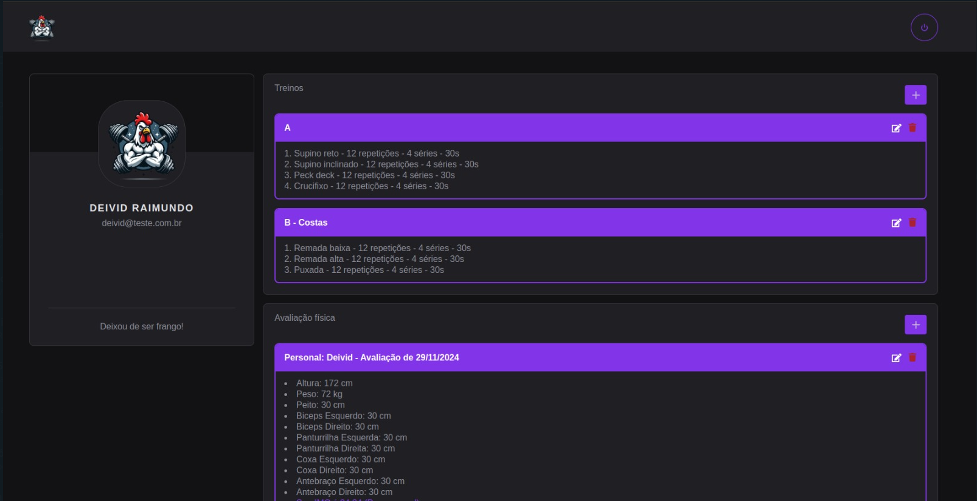
RESULTADOS E DISCUSSÃO
Figura 1: TELA INICIAL

Slide 6
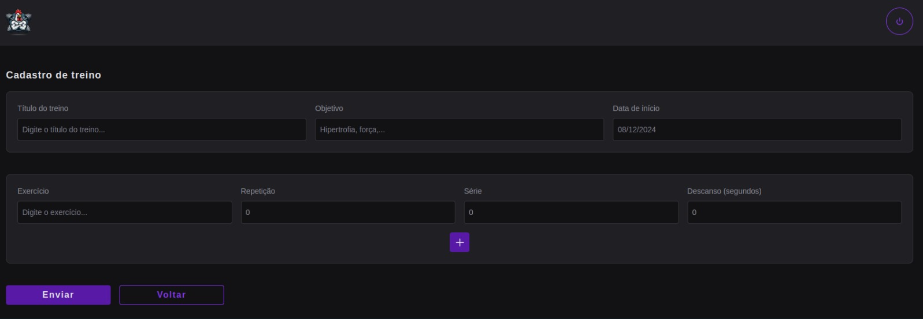
RESULTADOS E DISCUSSÃO
Figura 2: TELA DE CADASTRO DE TREINO

Slide 7
CONSIDERAÇÕES FINAIS
No desenvolvimento deste aplicativo pode-se observar sua contribuição:
Acompanhamento da Ficha técnica do aluno da academia em tempo real;
Usabilidade do aplicativo Web;
Melhor gestão do tempo
Em termos de construção e aplicação de tecnologias pode-se compreender e aplicar:
Desenvolvimento com metodologia ágil
Utilização de recurso técnicos- arquiteturais: App Router do Next.JS
Design em UI e UX
Pontos de evolução futura:
Cálculo das medidas corporais (histórico)
Gestão do aplicativo através da academia

Slide 8
APRESENTAÇÃO DO APLICATIVO

